Slide 1
스마트 문화 앱 구현평가
박소연

Slide 2
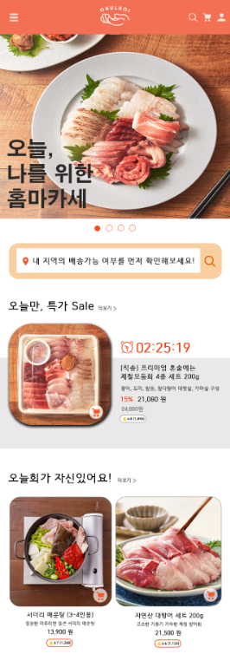
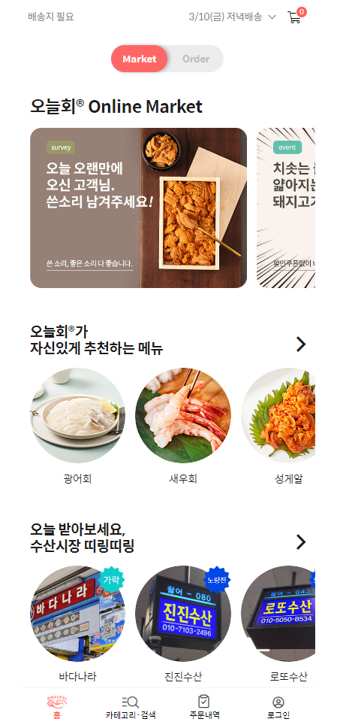
전체적으로 브랜드 색상을 살린 디자인으로 이미지를 각인시킴
브랜드 컬러 활용도가 낮은 메인 페이지
오늘회의 정체성을 보여주는 적절한 문구와 함께 배너 full 배치
기획의도 - 전체적 디자인
작은 사이즈로 눈길이 잘 가지 않는 메인 배너
다소 단조로운 상품 사진
먹음직스러워 보이기 위해 채도가 높고 크기가 큰 이미지들로 대체

Slide 3
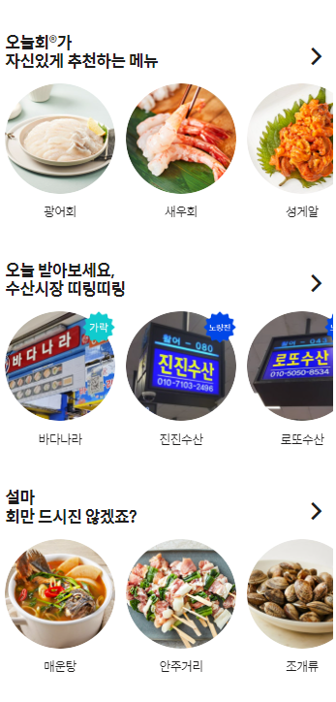
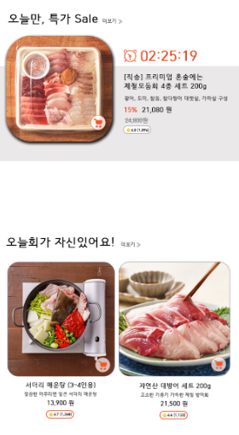
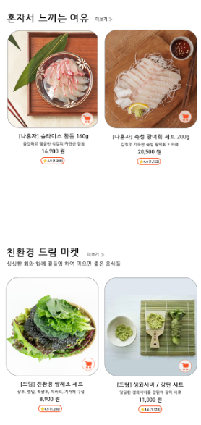
메인페이지에 카테고리가 아닌 제품의 내용을 상세하게 소개하여 특정 상품의 구매율을 높임
기획의도 - 홈 화면 카테고리
메인의 큰카테고리를 거쳐야 상품이미지, 가격, 별점, 후기, 종류 등을 확인할 수 있어 구매욕구 및 흥미가 빠르게 떨어질 수 있음

Slide 4
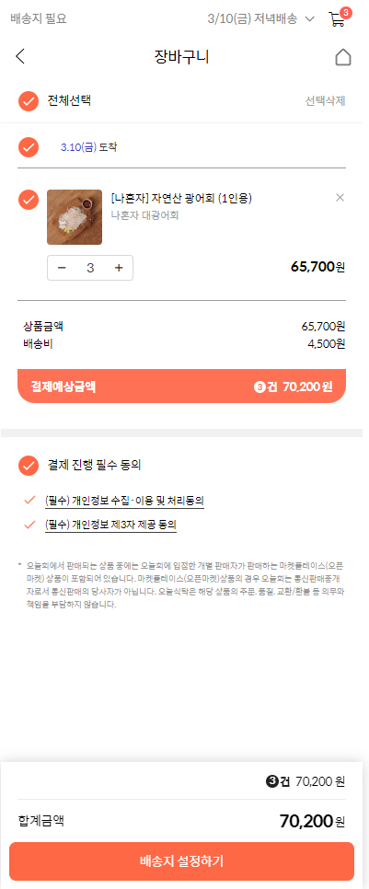
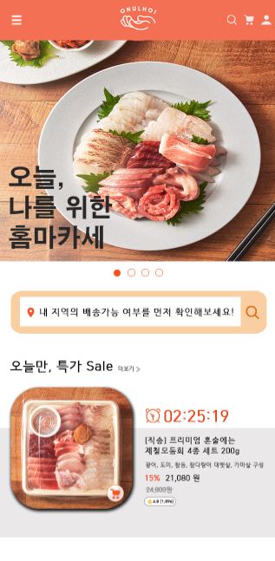
기획의도 - 장바구니 기능
메인페이지에서 배송지역
먼저 검색하도록 유도
주문 경로가 길어 장바구니에 도달한 후에야 주문 가능여부를 확인할 수 있기 때문에 소비자들이 불편함을 느낄 수 있음
*주문 순서
홈 > 메뉴 > 메뉴상세페이지 > 주문하기 > 장바구니 > 배송지 설정하기 > 배송지 확인하기

Slide 5
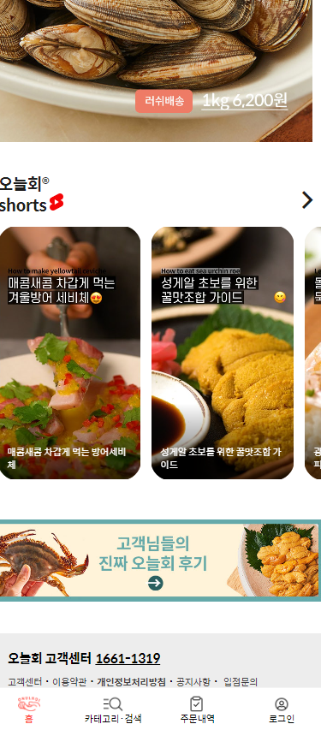
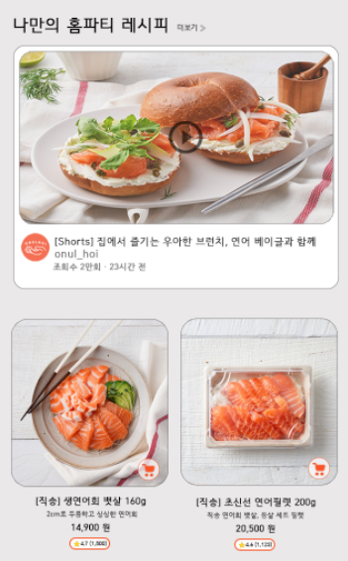
꾸밈없는 제목 대신
‘나만의 홈파티 레시피’와 같이 대주제를 명시하여 소비자들의 흥미 유도
기획의도 - 홍 보 영 상 게 시
판매 상품을 활용하여 주기적으로 업로드하는레시피 shorts가
단순 볼거리로 게시되어 있는 느낌이 강함
해당 영상과 관련된 상품들을 바로 구매할 수 있도록 하단에 소개함

Slide 6
2. 정보구조설계
메인화면
로그인 및 회원가입
배송지
제품
EVENT
고객센터
배송지역검색
제철회
레시피 shorts
FAQ
½인분
오늘드림서비스
오늘회콘텐츠
공지사항
흰살회
붉은회
문의사항
탕종류
갑각/어패류
기타

Slide 7
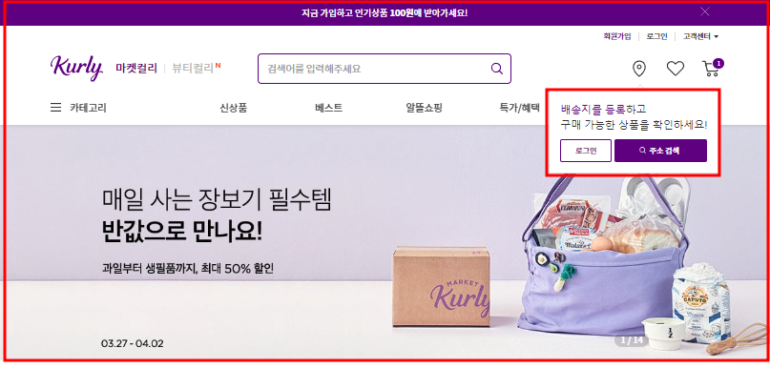
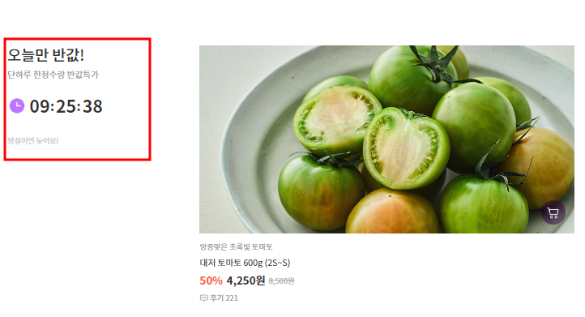
3. 벤치마킹 – (1) 마켓컬리
1
2
적극적인 브랜드 컬러를 활용한 홈페이지
→ 소비자에게 브랜드 이미지 각인
② 메인 페이지에서 배송지 등록 및 가능여부 검색 유도
→ 주문 마지막 단계에서 배송 가능 지역이 아님으로 인한실패확률 감소
③ 대표적인 세일 상품을 세일 마감시간과 함께 노출
→ 시간이 제한적이라는 것을 보여주며 소비자들의 구매율을 상승시킴
3

Slide 8

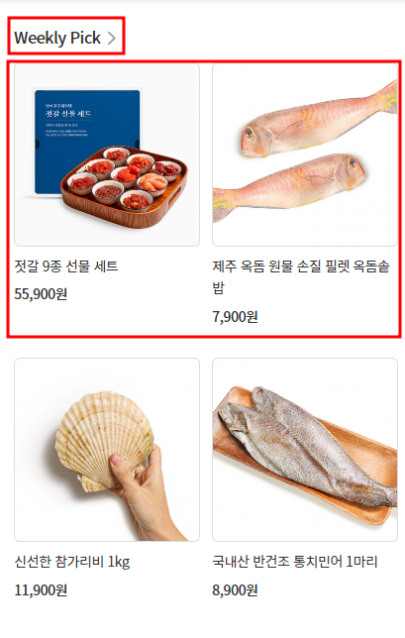
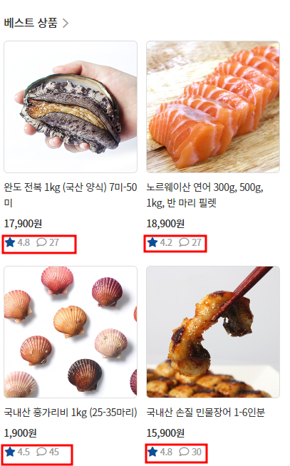
3. 벤치마킹 – (2) 인어교주해적단
1
간결한 대주제 문장과 상품 이미지를 메인화면에 노출
→ 상세페이지까지 들어가지 않아도 상품을 확인 가능하고 흥미를 불러일으킴
② 별점 및 후기의 개수를 해당 상품 아래 노출
→ 검증된 이미지를 전달하며 구매욕구 및 신뢰도를 높임
2

Slide 9
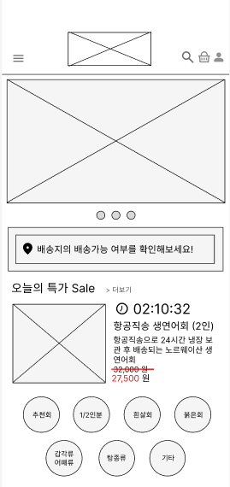
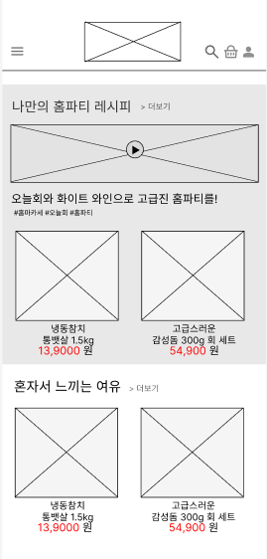
4. 스토리보드 설계
ONULHOI Mobile Main Storyboard
Project
Author / Date
Navigation
“ONULHOI” Renewal
Park so yeon / 2023.04.03
Mobile Main
1
2
3
9
Description
Link / Program
4
① 메인 페이지 새로고침
② 제이쿼리로 구현 (왼 → 오 100%)
③ 각 페이지로 이동
④ 메인 배너
⑤ 제이쿼리로 구현
( 1-2-3-1 순서, 방향에따라 다른 이미지 노출)
⑥ 검색창 이동 (full)
⑦ 제이쿼리로 구현 (실시간 반영 마감 시간 노출)
⑧ 상세페이지로 이동
⑨ youtube 재생
① 브랜드 로고
② 햄버거 이모티콘
③ 검색, 장바구니, 로그인 이모티콘
④ 메인 배너
⑤ 배너 슬라이드 아이콘
⑥ 배송 가능 여부 검색창
⑦ 타임세일 이모티콘 및 남은 시간
⑧ 각 메뉴 상세창 바로가기
⑨ 레시피 youtube 링크 연결
5
6
7
8

Slide 10
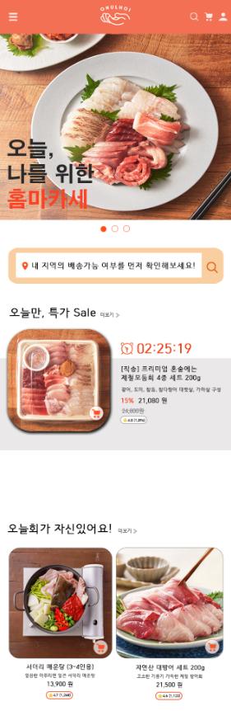
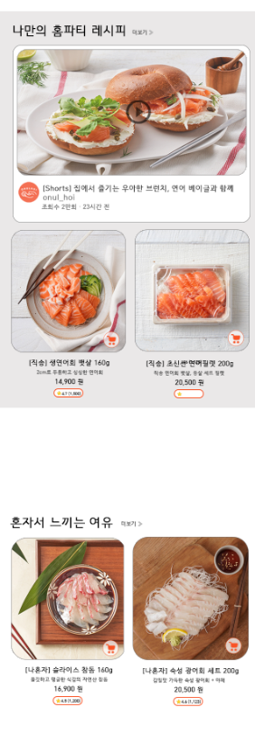
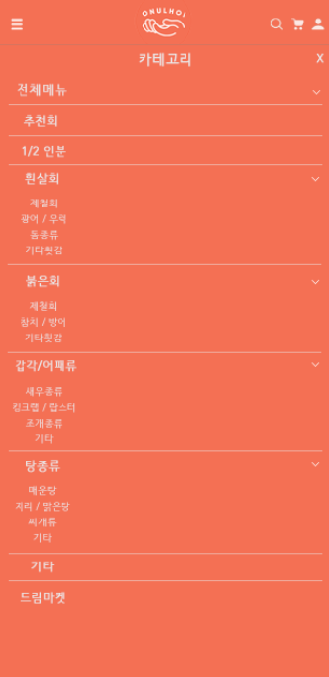
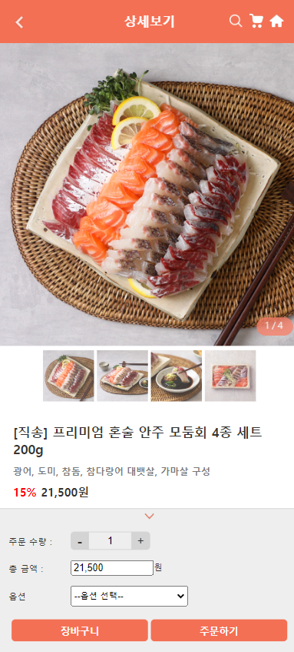
5. 모바일 메인디자인 / 서브디자인
http://thdusl95921.dothome.co.kr/mobile_sy/mobile.html

Slide 11
6. 제작일정
항목 | 3월 |  |  |  |  | 4월
사전 자료 조사
컨셉 확정 / 정보구조설계
와이어프레임 / 네비게이션
메인 / 로그인 / 회원가입 페이지 HTML 구현
서브페이지 HTML 구현
J QUERY 구현
테스트

